Slide 1
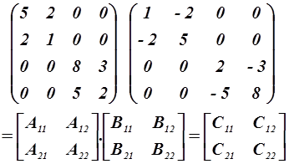
مثال: اوجد حاصل الضرب التالي:

Slide 2
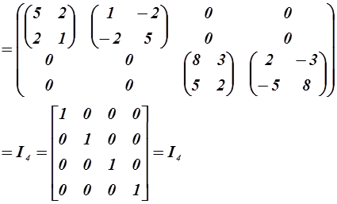

Slide 3
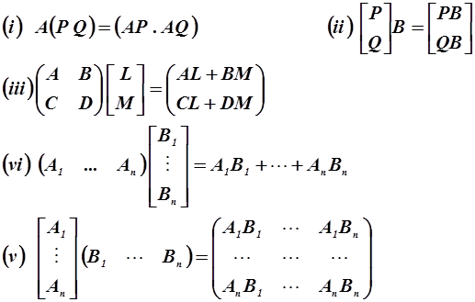
مثال : بفرض أن القوالب في المثال الآتي مناسبة للضرب من ثم:

